Slide 1
Protocolo de Medidas Sanitarias y Vigilancia Epidemiológica para Establecimientos Educacionales (EE) (ORD N°1091/2022 del MINSAL)
Febrero 2022
SEREMI SALUD REGIÓN DEL BIOBÍO

Slide 2
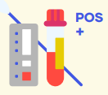
Protocolo Medidas Sanitarias y Vigilancia Epidemiológica en Establecimientos Educacionales (EE)
II. Protocolo de vigilancia epidemiológica, investigación de brotes y medidas sanitarias.
Definiciones de casos
 | Tipo de caso | Descripción | Medidas y conductas
 | Sospechoso | Persona con síntomas compatibles con COVID-19 (1 cardinal o 2 no cardinales) O Persona que presenta infección aguda respiratoria grave que requiere hospitalización | Realizarse test PCR o prueba de detección de antígenos en un centro de salud habilitado.
 | Caso probable | Caso sospechoso o test PCR/antígeno negativo o indeterminado que tiene un TAC sugerente a COVID-19 | Aislamiento por 7 días desde la aparición de síntomas o toma de muestras, según corresponda.
 | Caso confirmado | Persona con prueba de PCR o prueba de detección de antígenos positiva. Este ultimo tomando en un centro de salud habilitado por la Autoridad Sanitaria | Aislamiento por 7 días desde la aparición de síntomas o toma de muestras, según corresponda.

Slide 3
Protocolo Medidas Sanitarias y Vigilancia Epidemiológica en Establecimientos Educacionales (EE)
II. Protocolo de vigilancia epidemiológica, investigación de brotes y medidas sanitarias.
Definiciones de casos
 | Tipo de caso | Descripción | Medidas y conductas
 | Alerta* COVID-19 | Persona que: Pernocta o ha estado a menos de un metro de distancia, sin mascarilla o sin uso correcto de ella con un caso probable/confirmado 2 días antes del inicio de síntomas o de la toma de muestras, según corresponda. | 1. Realizarse examen PCR o prueba de detección de antígenos (establecimiento habilitado) al menos 2 días desde el contacto con el caso. Si presenta síntomas debe hacerlo inmediatamente. 2. Automonitoreo aparición de síntomas 10 días desde el ultimo contacto con el caso 3. Mantener medidas de autocuidado, evitando actividades sociales y lugares aglomerados sin ventilación
 | Contacto estrecho | Aquellas definidas por la Autoridad Sanitaria en contexto de brote (no se considerarán personas que fueron casos confirmados dentro de un periodo previo de 60 días) | Testeo durante los 2 primeros días desde el ultimo contacto con el caso confirmado/probable. 2. Cuarentena por un periodo de 7 días desde el ultimo contacto con el caso confirmado/probable. 3. Automonitoreo aparición de síntomas 10 días desde el ultimo contacto con el caso
*Las personas en Alerta COVID-19 no deben realizar cuarentena. Por lo tanto, los alumnos y funcionarios considerados como tal pueden continuar en clases presenciales (sujeto a evaluación del establecimiento).

Slide 4
Protocolo Medidas Sanitarias y Vigilancia Epidemiológica en Establecimientos Educacionales (EE)
II. Protocolo de vigilancia epidemiológica, investigación de brotes y medidas sanitarias.
Definiciones de casos
 | Tipo de caso | Descripción | Medidas y conductas
 | Alerta de Brote* | En el contexto de un establecimiento educacional: 3 o más casos confirmados/probables de alumnos en 3 o más cursos en un periodo de 14 días | Investigación Epidemiológica por parte de la SEREMI de Salud para definir cuarentenas de personas, cursos, niveles, ciclos o establecimiento completo.
Importante:
La "Alerta de brote COVID-19" es una definición operativa que permiten priorizar establecimientos de educación para su vigilancia epidemiológica. No reemplaza la definición habitual de "brote“.

Slide 5
Protocolo Medidas Sanitarias y Vigilancia Epidemiológica en Establecimientos Educacionales (EE)
II. Protocolo de vigilancia epidemiológica, investigación de brotes y medidas sanitarias.
2. Plan Estratégico
Monitoreo diario de las comunidades educacionales
Identificación de casos confirmados/probables pertenecientes a comunidades educacionales (Cruce de bases Epivigila/Laboratorios y base de párvulos, alumnos y docentes de EE del MINEDUC)
Estudiantes | Los protocolos de seguimiento se activarán cuando exista al menos un caso confirmado o probable para COVID-19 en un EE. Busca generar alertas tempranas cuando se detecten cursos con 3 o más estudiantes confirmados/probables, así como EE que tengan brotes (3 o más cursos con 3 o más casos confirmados/probables en un periodo de 14 días).
Funcionarios (docentes, administrativos o personal auxiliar) | Se activa protocolo “Trazabilidad de casos confirmados/probables de COVID-19 en trabajadores y contactos estrechos laborales en brotes o conglomerados”.

Slide 6
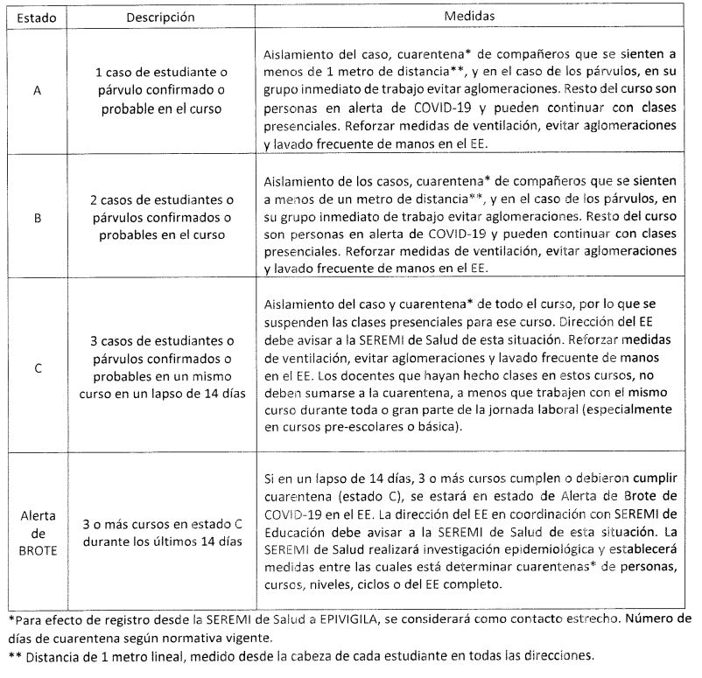
Protocolo Medidas Sanitarias y Vigilancia Epidemiológica en Establecimientos Educacionales (EE)
II. Protocolo de vigilancia epidemiológica, investigación de brotes y medidas sanitarias.
2. Plan Estratégico
Gestión de casos COVID-19 en el EE
Estudiantes
Importante: Profesores se evaluarán caso a caso.

Slide 7
Protocolo Medidas Sanitarias y Vigilancia Epidemiológica en Establecimientos Educacionales (EE)
II. Protocolo de vigilancia epidemiológica, investigación de brotes y medidas sanitarias.
Provincia | Correo electrónico SEREMI de Salud | Teléfono de contacto SEREMI de Salud
Arauco | eeprovarauco@redsalud.gob.cl | -
Bío-Bío | eeprovbiobio@seremidesaludbiobio.cl | +569 61902214
Concepción | broteseducacion@seremidesaludbiobio.cl | +569 53715255
Teléfonos disponibles en horario hábil:
Lunes a viernes (Excepto festivos) de 09:00 a 16:00 horas

Slide 8
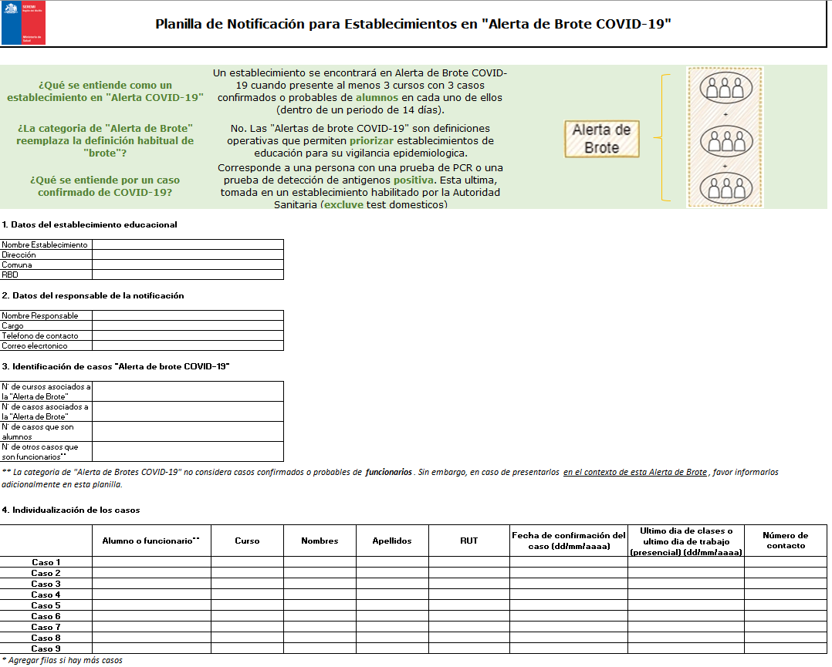

Slide 9
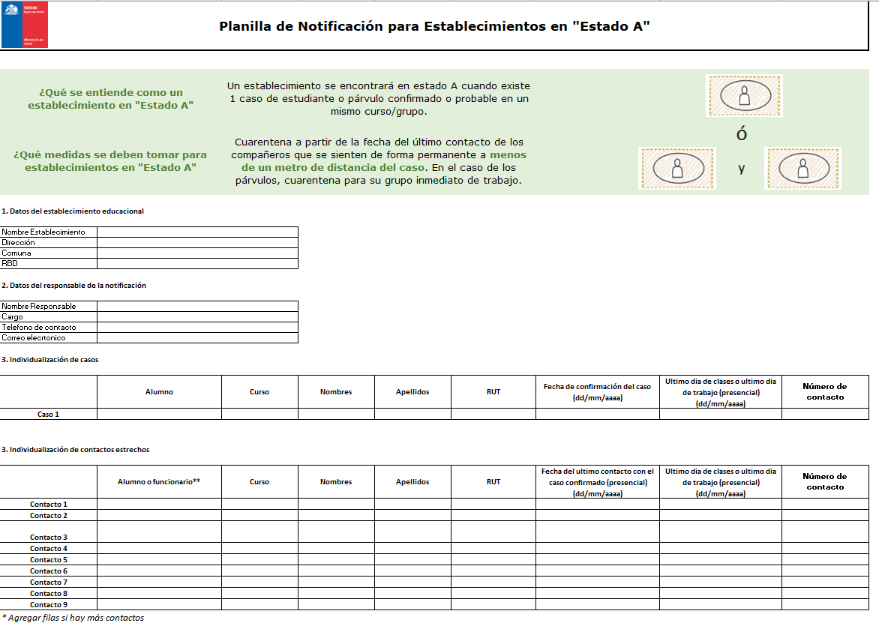

Slide 10
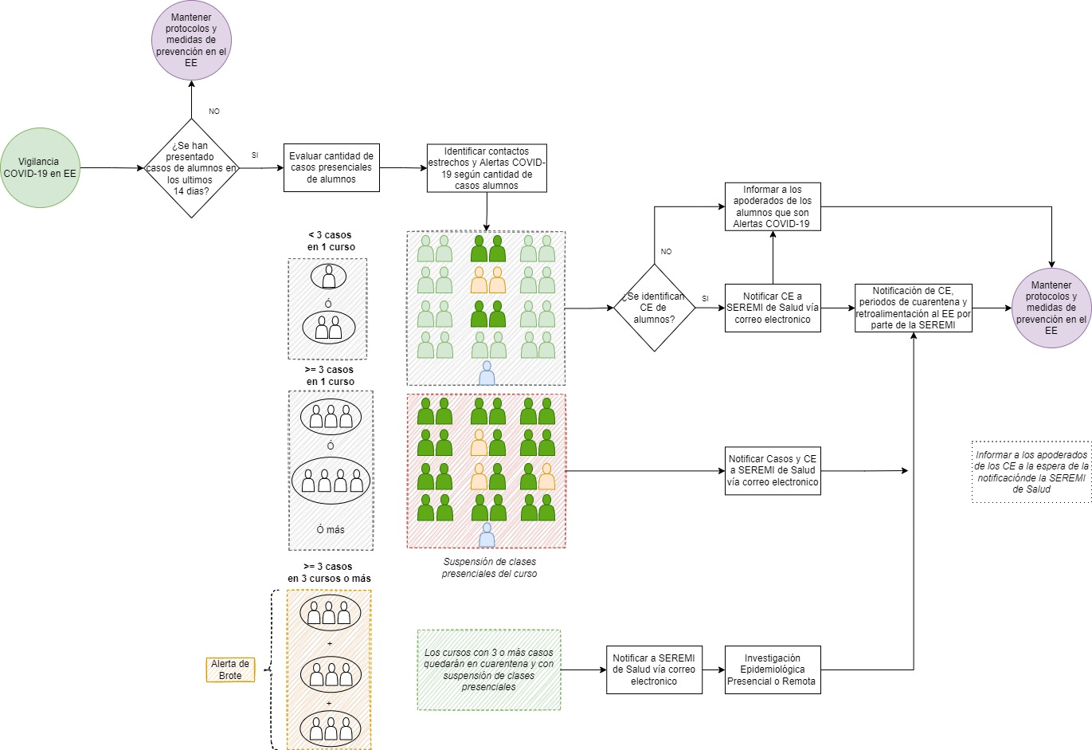
Educación básica y media

Slide 11
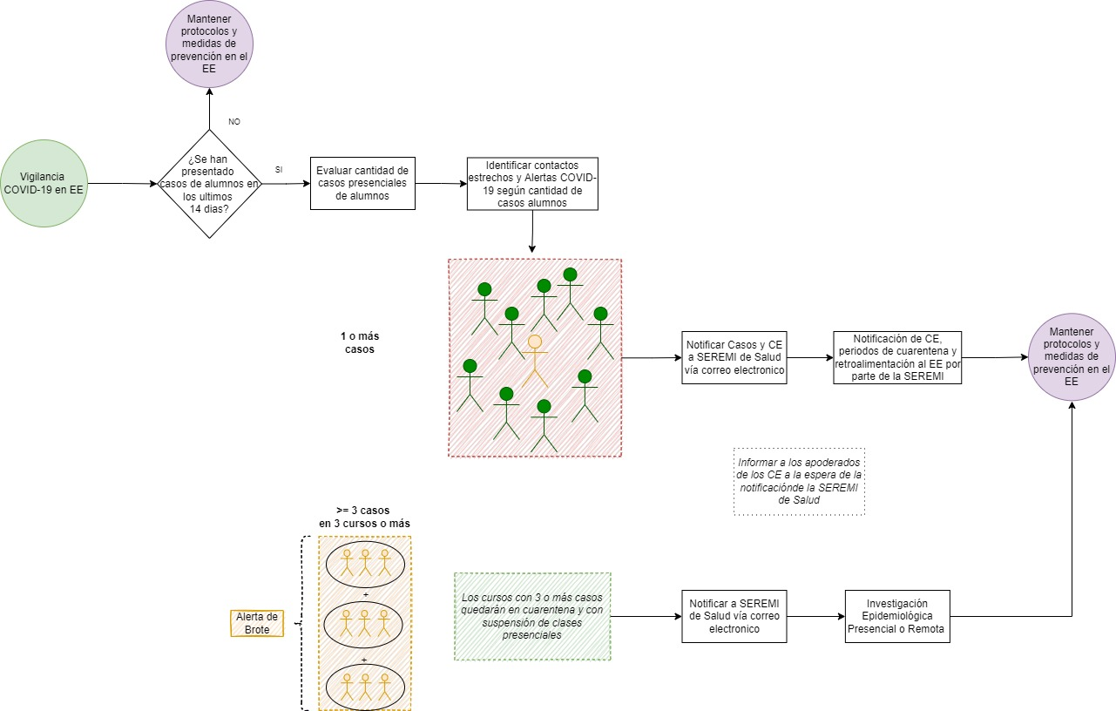
Párvulos

Slide 12
Protocolo Medidas Sanitarias y Vigilancia Epidemiológica en Establecimientos Educacionales (EE)
II. Protocolo de vigilancia epidemiológica, investigación de brotes y medidas sanitarias.
2. Plan Estratégico
Gestión de casos COVID-19 en el EE
En el caso de funcionarios y docentes estos se evaluarán caso a caso de acuerdo a protocolos laborales vigentes.
Cantidad de casos | Observaciones
1 caso confirmado/probable | Identificación de personas Alerta COVID-19 según definición de caso ORD N°269/2022 del MINSAL. Alumnos a los que hizo clases también se considerarán Alertas COVID-19.
2 casos o más casos confirmados/probables | SEREMI de Salud realizará acciones según protocolo “Trazabilidad de casos confirmados/probables de COVID-19 en trabajadores y contactos estrechos laborales en brotes o conglomerados” *
Funcionarios
*Protocolo aún en proceso de firma por parte de MINSAL

Slide 13
Muchas gracias

